Slide 1
合规基线门禁工具进展
陈一雄
2022.6.29

Slide 2
门禁工具所要识别的问题
问题 | 基线规则 | 说明 | 最佳实践
项目缺乏整体的License | 在根目录（license、readme、copyright、notice 等）或者 1 层子目录（/License(s)/License, Notice/License 等)下有文件中有 License 的完整文本的说明。 | 项目 License 文本内容应保证完整性 | 建议使用以下两种方式之一： 1.在根目录下放单独的 License 文件。 2.在 Licenses/License 子目录下放单独的完整 License 文件。
项目spec文件的License不规范 | License名称清晰、规范性，不产生歧义 | 项目的 License 名称不产生歧义，如 License 名称错误、未携带 License 版本号等 | 使用统一格式的 spdx-indentifier
缺乏项目级的 Copyright 声明 | 在根目录或者 1 层子目录，包括但不限于以下文件：License, copyright, readme, notice 中的任何一个文件中包含 copyrights 字段描述 | 项目级的 Copyright 声明清晰性、规范性 | 建议使用以下两种方式之一： 1. 在根目录下放单独的 Copyright Notice 文件。 2.在 Notice 子目录下放单独的完整 Notice 文件。
项目使用非 FSF 或 OSI 认证的 License | 定义的可引入 license 合集 | 建议使用经过 FSF 或 OSI 认证的许可证，非认证许可证需经过评审 | 项目全部使用经过 FSF 或 OSI 认证的 License

Slide 3
复合License带连接词、声明规范问题
连接词（and、or、with）
例子：
BSD-2-Clause and CC-BY-4.0
BSD-2-Clause or AGPL-1.0-only
BSD-2-Clause with AGPL-1.0-only
AGPL-1.0-only with BSD-2-Clause
声明不规范
例子：
Apache、CC-BY-SA、CDDL
旧门禁不支持带连接词判断
旧门禁无法提示声明不规范
新门禁支持带连词判断
复杂的复合判断：
BSD-2-Clause or ((AGPL-1.0-only with Apache-1.0) and CC-BY-4.0)
提示声明不规范：
BSD-2-Clause or Apache——提示Apache声明不规范
空格连接的不规范许可证：
BSD-2-Clause Apache-1.0 CC-BY-4.0
——无法通过，提示需要Review

Slide 4
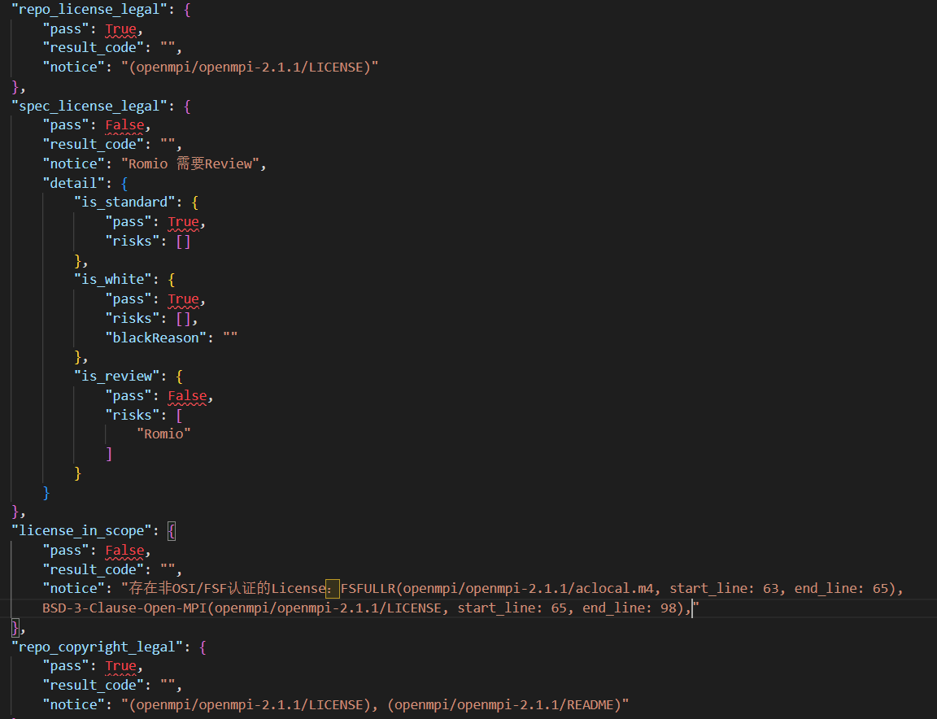
门禁扫描规则与结果
spec声明文件License判断规则：
FSF_Approved/OSI_Approved/oE认可
文件级License判断规则：
FSF_Approved/OSI_Approved/oE认可/oE受限使用
已上线spec文件许可声明检查
其他三个功能预计上线7月底

